Slide 1

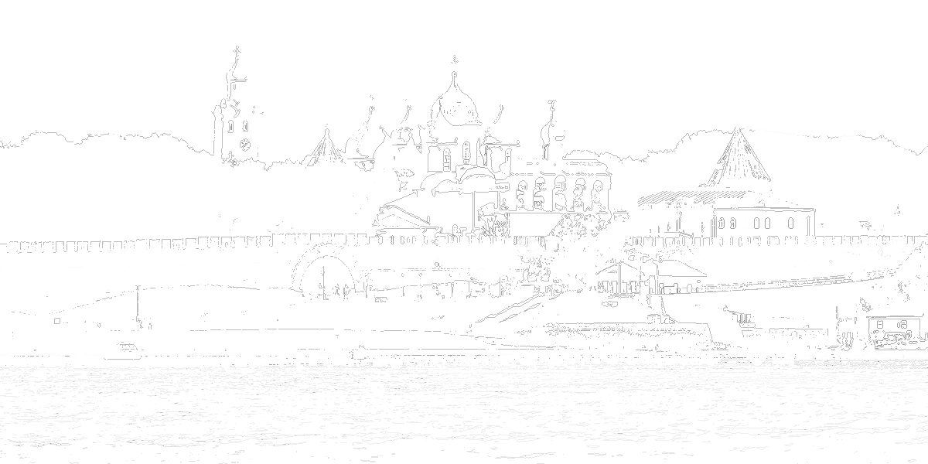
АДМИНИСТРАЦИЯ ВЕЛИКОГО НОВГОРОДА
ГОРОДСКОЕ РОДИТЕЛЬСКОЕ СОБРАНИЕ
От успехов в школе – к успешной профессиональной карьере
26.01.2021

Slide 2
АДМИНИСТРАЦИЯ ВЕЛИКОГО НОВГОРОДА
Система образования Великого Новгорода – место для шага вперёд
Спикеры: Ирина Львовна Шанаева,
председатель комитета по образованию;
Марина Петровна Воробьёва,
первый заместитель председателя
комитета по образованию

Slide 3

03
АДМИНИСТРАЦИЯ ВЕЛИКОГО НОВГОРОДА
Городская программа по профессиональной ориентации обучающихся муниципальных образовательных организаций Великого Новгорода «Ориентир53»
Разработка и внедрение новых форм взаимодействия образовательных организаций с профессиональными образовательными организациями и работодателями в формировании готовности обучающихся к профессиональному самоопределению

Slide 4
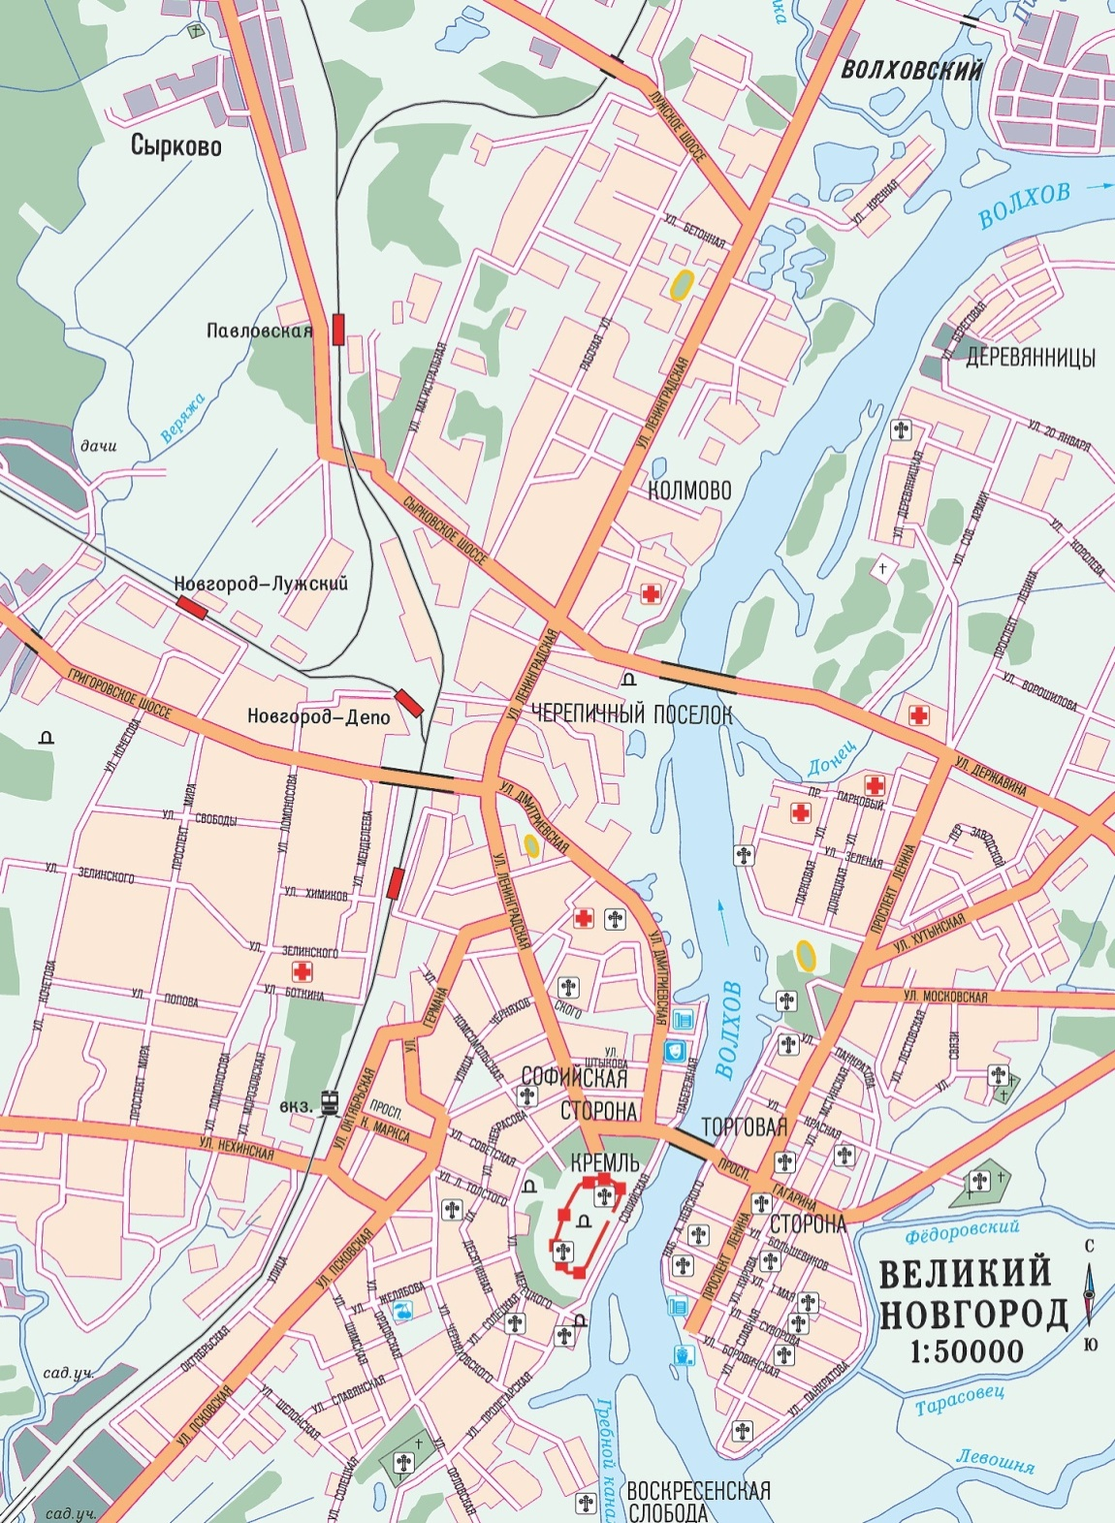
ПРОФИЛЬНОЕ ОБРАЗОВАНИЕ в ОО
06
технологический
естественно-
научный
социально-экономический
гуманитарный
универсальный
Гимназия Исток
Школа 16
.
Школа 33
Школа 36
Школа 34
Школа 18
Гимназия Эврика
Школа № 23
Гимназия 4
Школа 9
Школа 13
Школа 22
Гимназия 3
Школа 10
Лицей-интернат
Школа 14
Гимназия Гармония
Школа 2
Гимназия Квант
Школа 25
Гимназия 2
Школа 26
Школа 8
Школа 21
Школа 20
Школа 31
Школа 4
Гимназия Новоскул
Школа 37
Гимназия 1

Slide 5
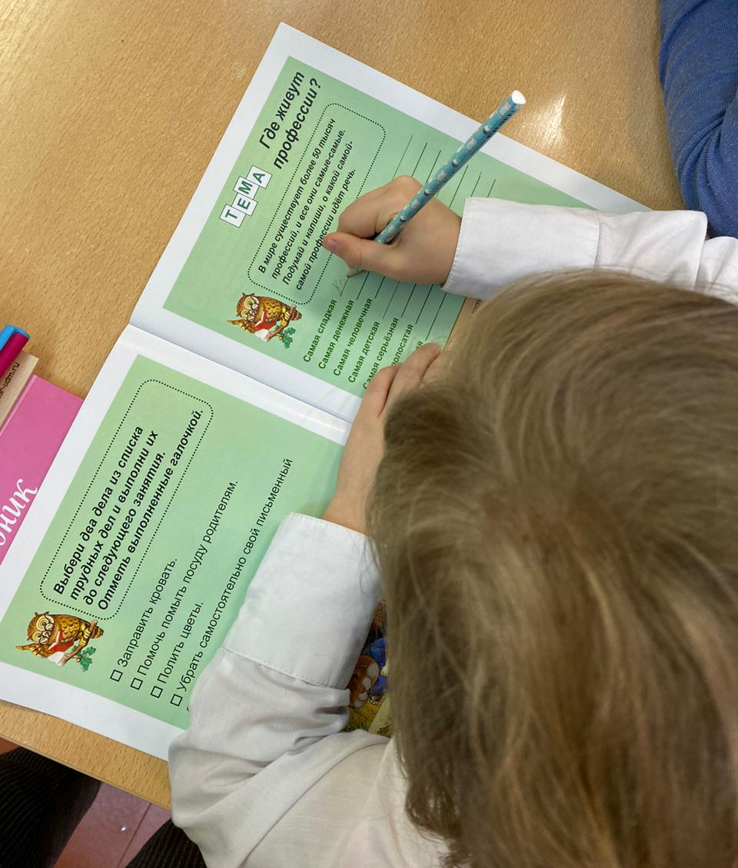

04
АДМИНИСТРАЦИЯ ВЕЛИКОГО НОВГОРОДА
Муниципальный кластерный проект «Код успеха» - фокус позитивных перемен

Slide 6
12
АДМИНИСТРАЦИЯ ВЕЛИКОГО НОВГОРОДА
ПИЛОТНЫЕ ШКОЛЫ
КЛАСТЕР | ПИЛОТНАЯ ШКОЛА | РУКОВОДИТЕЛЬ КЛАСТЕРА
Естественно-научный | МАОУ «СШ № 36» им. Г.Р. Державина» | С.Б. Матвеева, директор школы
Социально- экономический | МАОУ «СОШ № 13» | И.В. Семенова, директор школы
Технологический | МАОУ «Гимназия № 2» | С.П. Токарева, директор школы
Гуманитарный | МАОУ «Гимназия «Квант» | Е. Л. Киселева, директор школы
Универсальный | МАОУ «Гимназия «Гармония» | А.А. Селиванов, директор школы

Slide 7
05
АДМИНИСТРАЦИЯ ВЕЛИКОГО НОВГОРОДА
Муниципальный кластерный проект «Код успеха» - фокус позитивных перемен
МУНИЦИПАЛЬНЫЙ ЕСТЕСТВЕННОНАУЧНЫЙ ЦЕНТР на базе МАОУ «СШ № 36 им. Г.Р. Державина»
ПРОЕКТНЫЙ ОФИС «СОЗДАЕМ ЭПОХУ ПРОФИ» на базе МАОУ «СОШ 13»
ШКОЛА ЛЮБИТЕЛЕЙ ИСТОРИИ на базе МАОУ «Гимназия «Квант», «Гимназия № 4»
ЛАБОРАТОРИЯ ДЕТСКИХ ПРОЕКТОВ «МОЛЕКУЛА» (babyskills) –МАОУ «СОШ № 26, 37» и детские сады: 4, 14, 19, 39, 53, 77, 81, 86, 61, 95

Slide 8
ЕСТЕСТВЕННО-НАУЧНЫЙ ПРОФИЛЬ
07
Школа № 36 -
Пилотная площадка
Школа № 13
Гимназия 4
Гимназия 3
Лицей-интернат
Школа 26
Школа № 2
Гимназия Новоскул
Гимназия Квант

Slide 9
08
АДМИНИСТРАЦИЯ ВЕЛИКОГО НОВГОРОДА
Естественно-научный профиль
Сфера деятельности | Предметные области | Предметы для углубленного обучения | Элективные курсы
Медицина, биотехнологии | Математика и информатика. Естественные науки. | Математика, химия, биология | Биохимия, химический практикум, экология, решение биологических задач. Индивидуальный проект.

Slide 10
СОЦИАЛЬНО-ЭКОНОМИЧЕСКИЙ ПРОФИЛЬ
09
Школа №13
Пилотная площадка
Гимназия 4
Школа 26
Гимназия 2
Школа 37
Гимназия Новоскул

Slide 11
10
АДМИНИСТРАЦИЯ ВЕЛИКОГО НОВГОРОДА
Социально-экономический профиль
Сфера деятельности | Предметные области | Предметы для углубленного обучения | Элективные курсы
Социальная сфера, экономика, обработка информации, управление, предпринимательство, финансы | Математика и информатика. Общественные науки. | Математика, география, экономика | Индивидуальный проект

Slide 12
ТЕХНОЛОГИЧЕСКИЙ ПРОФИЛЬ
11
Гимназия Исток
Школа № 36
Гимназия Эврика
Школа № 13
Гимназия 4
Школа № 22
Лицей-интернат
Гимназия №2
Пилотная площадка
Школа № 2
Гимназия Новоскул
Гимназия 1
Школа № 37

Slide 13
12
АДМИНИСТРАЦИЯ ВЕЛИКОГО НОВГОРОДА
Технологический профиль
Сфера деятельности | Предметные области | Предметы для углубленного обучения | Элективные курсы
Производственная, инженерная и информационная | Математика и информатика. Естественные науки | Математика, информатика, физика | Компьютерная графика. Биохимия. Индивидуальный проект

Slide 14
ГУМАНИТАРНЫЙ ПРОФИЛЬ
13
Школа 36
Гимназия Эврика
Гимназия 4
Лицей-интернат
Школа 20
Гимназия «Квант» -
Пилотная площадка
Гимназия Новоскул
Гимназия 1
Школа 37

Slide 15
14
АДМИНИСТРАЦИЯ ВЕЛИКОГО НОВГОРОДА
Гуманитарный профиль
Сфера деятельности | Предметные области | Предметы для углубленного обучения | Элективные курсы
Педагогика, психология, общественные отношения | Русский язык и литература. Общественные науки. Иностранные языки. | Иностранный язык, история, право. | Психология. Индивидуальный проект

Slide 16
УНИВЕРСАЛЬНЫЙ ПРОФИЛЬ
15
Школа № 16
Школа № 33
Гимназия Исток
Школа № 34
Школа № 23
Школа № 18
Школа № 9
Школа № 14
Школа № 10
Школа № 2
Гимназия Гармония -
Пилотная площадка
Лицей-интернат
Школа № 8
Школа № 25
Школа № 21
Школа № 4
Школа № 31

Slide 17
16
АДМИНИСТРАЦИЯ ВЕЛИКОГО НОВГОРОДА
Универсальный профиль
Сфера деятельности | Предметные области | Предметы для углубленного обучения | Элективные курсы
Сферу деятельности учащийся не определил или его выбор не вписывается в рамки заданных выше профилей. (на примере правового профиля) Социальная сфера, правоохранительная деятельность, юриспруденция, юридическая помощь населению, муниципальная и государственная служба, информационная безопасность | Общественные науки. | Право, история география, экономика | Специализированные курсы организаций правоохранительной деятельности. Курсы по отдельным отраслям права Индивидуальный проект

Slide 18
17
АДМИНИСТРАЦИЯ ВЕЛИКОГО НОВГОРОДА
Консультанты
Комитет по образованию Администрации Великого Новгорода
Дорогова Наталья Александровна, заведующий отделом общего образования комитета
Телефон: 63-49-18, эл. почта: dna@adm.nov.ru
ЕСТЕСТВЕННО-НАУЧНЫЙ КЛАСТЕР
Желтышева Наталья Викторовна, заместитель директора МАОУ «Средняя школа № 36 им. Г.Р. Державина»
Телефон: 33-03-00, эл. почта: school36vnov@3653.ru
ТЕХНОЛОГИЧЕСКИЙ КЛАСТЕР
Гринчишин Михаил Александрович, заместитель директора МАОУ «Гимназия № 2»
Телефоны: 77-34-75, 77-32-62; эл. почта gymn2@bk.ru
СОЦИАЛЬНО-ЭКОНОМИЧЕСКИЙ КЛАСТЕР
Дедова Елена Николаевна, заместитель директора МАОУ «Средняя школа № 13»
Телефон- 63-02-61, эл. почта: sch13_vn@mail.ru
ГУМАНИТАРНЫЙ КЛАСТЕР
Пантелеева Анна Александровна, заместитель директора МАОУ «Гимназия «Квант»
Телефон: 63-37-21 эл. почта: maoukvant@mail.ru
УНИВЕРСАЛЬНЫЙ КЛАСТЕР
Федорова Галина Мироновна, заместитель директора МАОУ «Гимназия «Гармония»
Телефон: 61-20-37; эл. почта: garm.gimn@mail.ru

Slide 19

18
«Современный университет. Секреты поступления»
Спикер:
Юрий Викторович Данейкин, проректор по образовательной деятельности НовГУ имени Ярослава Мудрого

Slide 20
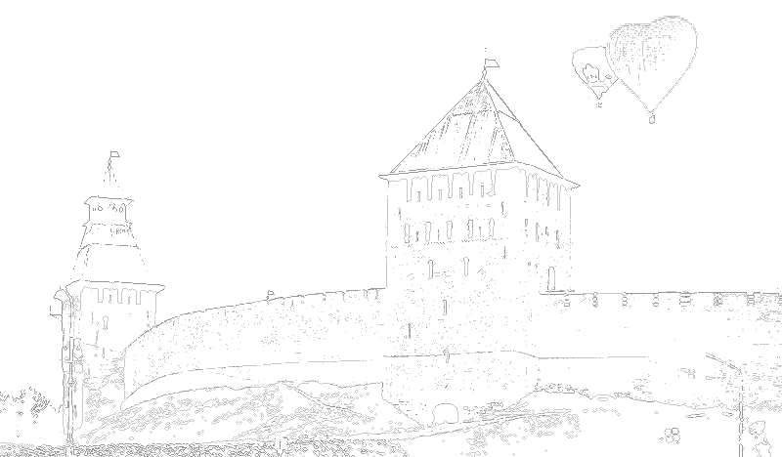
Спасибо
за внимание!

